Slide 1
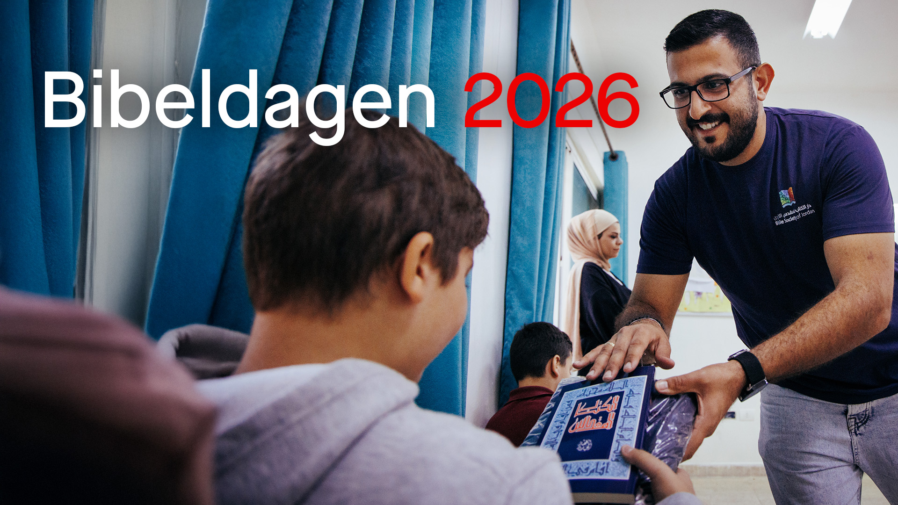
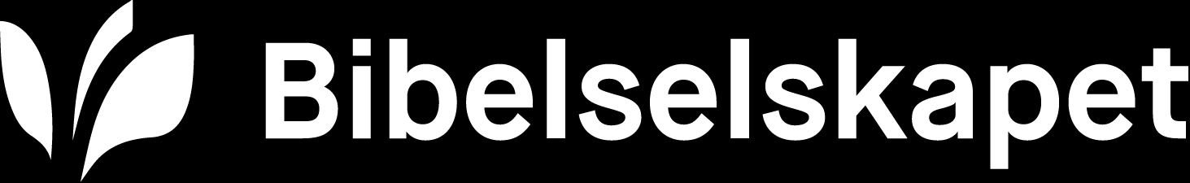
– bibelarbeidet i Jordan
Bokmål
Notes:
Bli med på en reise til landet som har lagt grunnlaget for store deler av bibelhistorien.

Slide 2
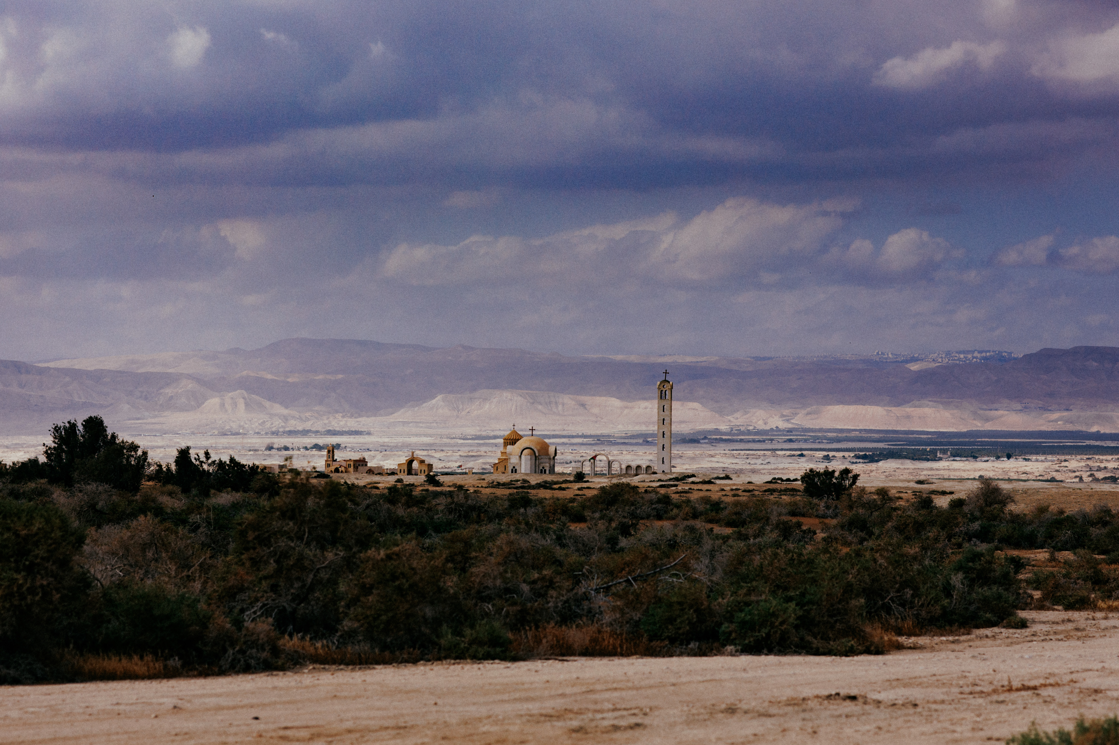
Notes:
Midt i Jordandalen ligger kirkekomplekset ved Al-Maghtas («dåpsstedet»), der tradisjonen sier at Johannes Døperen virket. I et land med i underkant tre prosent kristne, og der over halvparten av befolkningen er under 24 år, arbeider Bibelselskapet for å styrke kirkene og nå den unge befolkningen med bibelkunnskap, håp og fremtidstro.

Slide 3
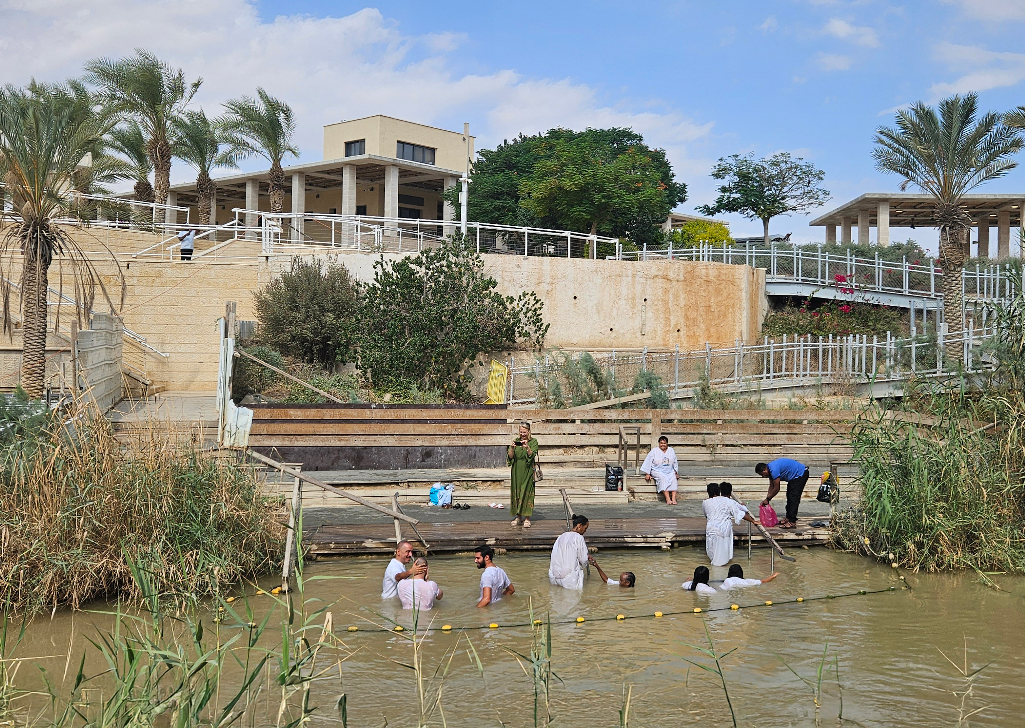
Notes:
Mennesker døpes fortsatt i Jordanelva: Det kristne sakramentet vitner om ny begynnelse – enten dåpen skjer for barn eller voksne. Bibelselskapet i Jordan arbeider for at landets dype kristne røtter skal få fornyet liv. Det skjer gjennom lokale menighetsfellesskap og målrettet disippelgjøring, som gir unge troende mot til å dele budskapet om Guds kjærlighet og nåde.

Slide 4
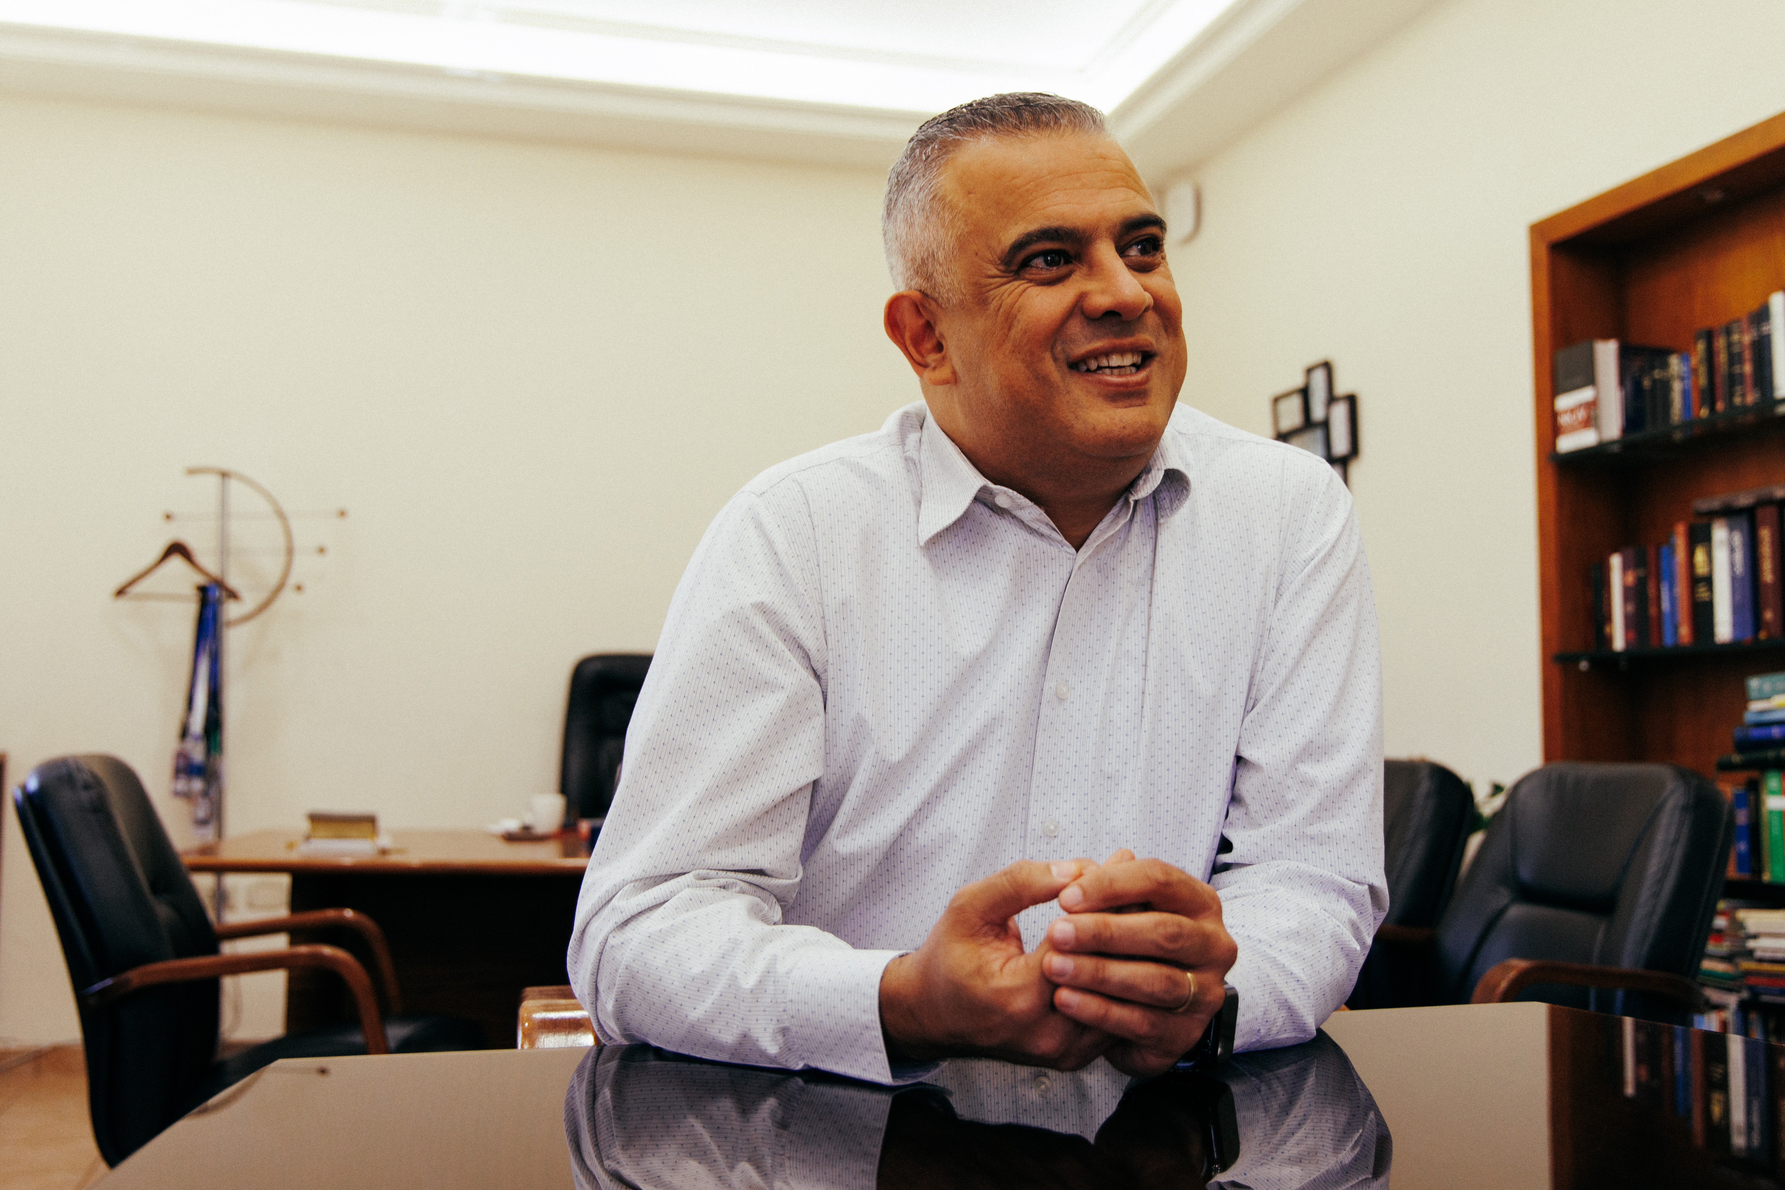
Notes:
Munther Al-Namat er generalsekretær i Det jordanske bibelselskapet. Han leder et team med 30 ansatte og 150–250 frivillige. Midt i en urolig region med mange konflikter har Jordan forblitt en fredelig øy. Munther har ambisjon om at det fra Jordan kan vokse fram en «bibelbevegelse» i Midtøsten. I tillegg til bibeldistribusjon driver Bibelselskapet også bokhandel, arbeid for barn og unge, traumelindring og flyktningehjelp. Og nå haster det å fullføre et nytt bibelhus i Amman.

Slide 5
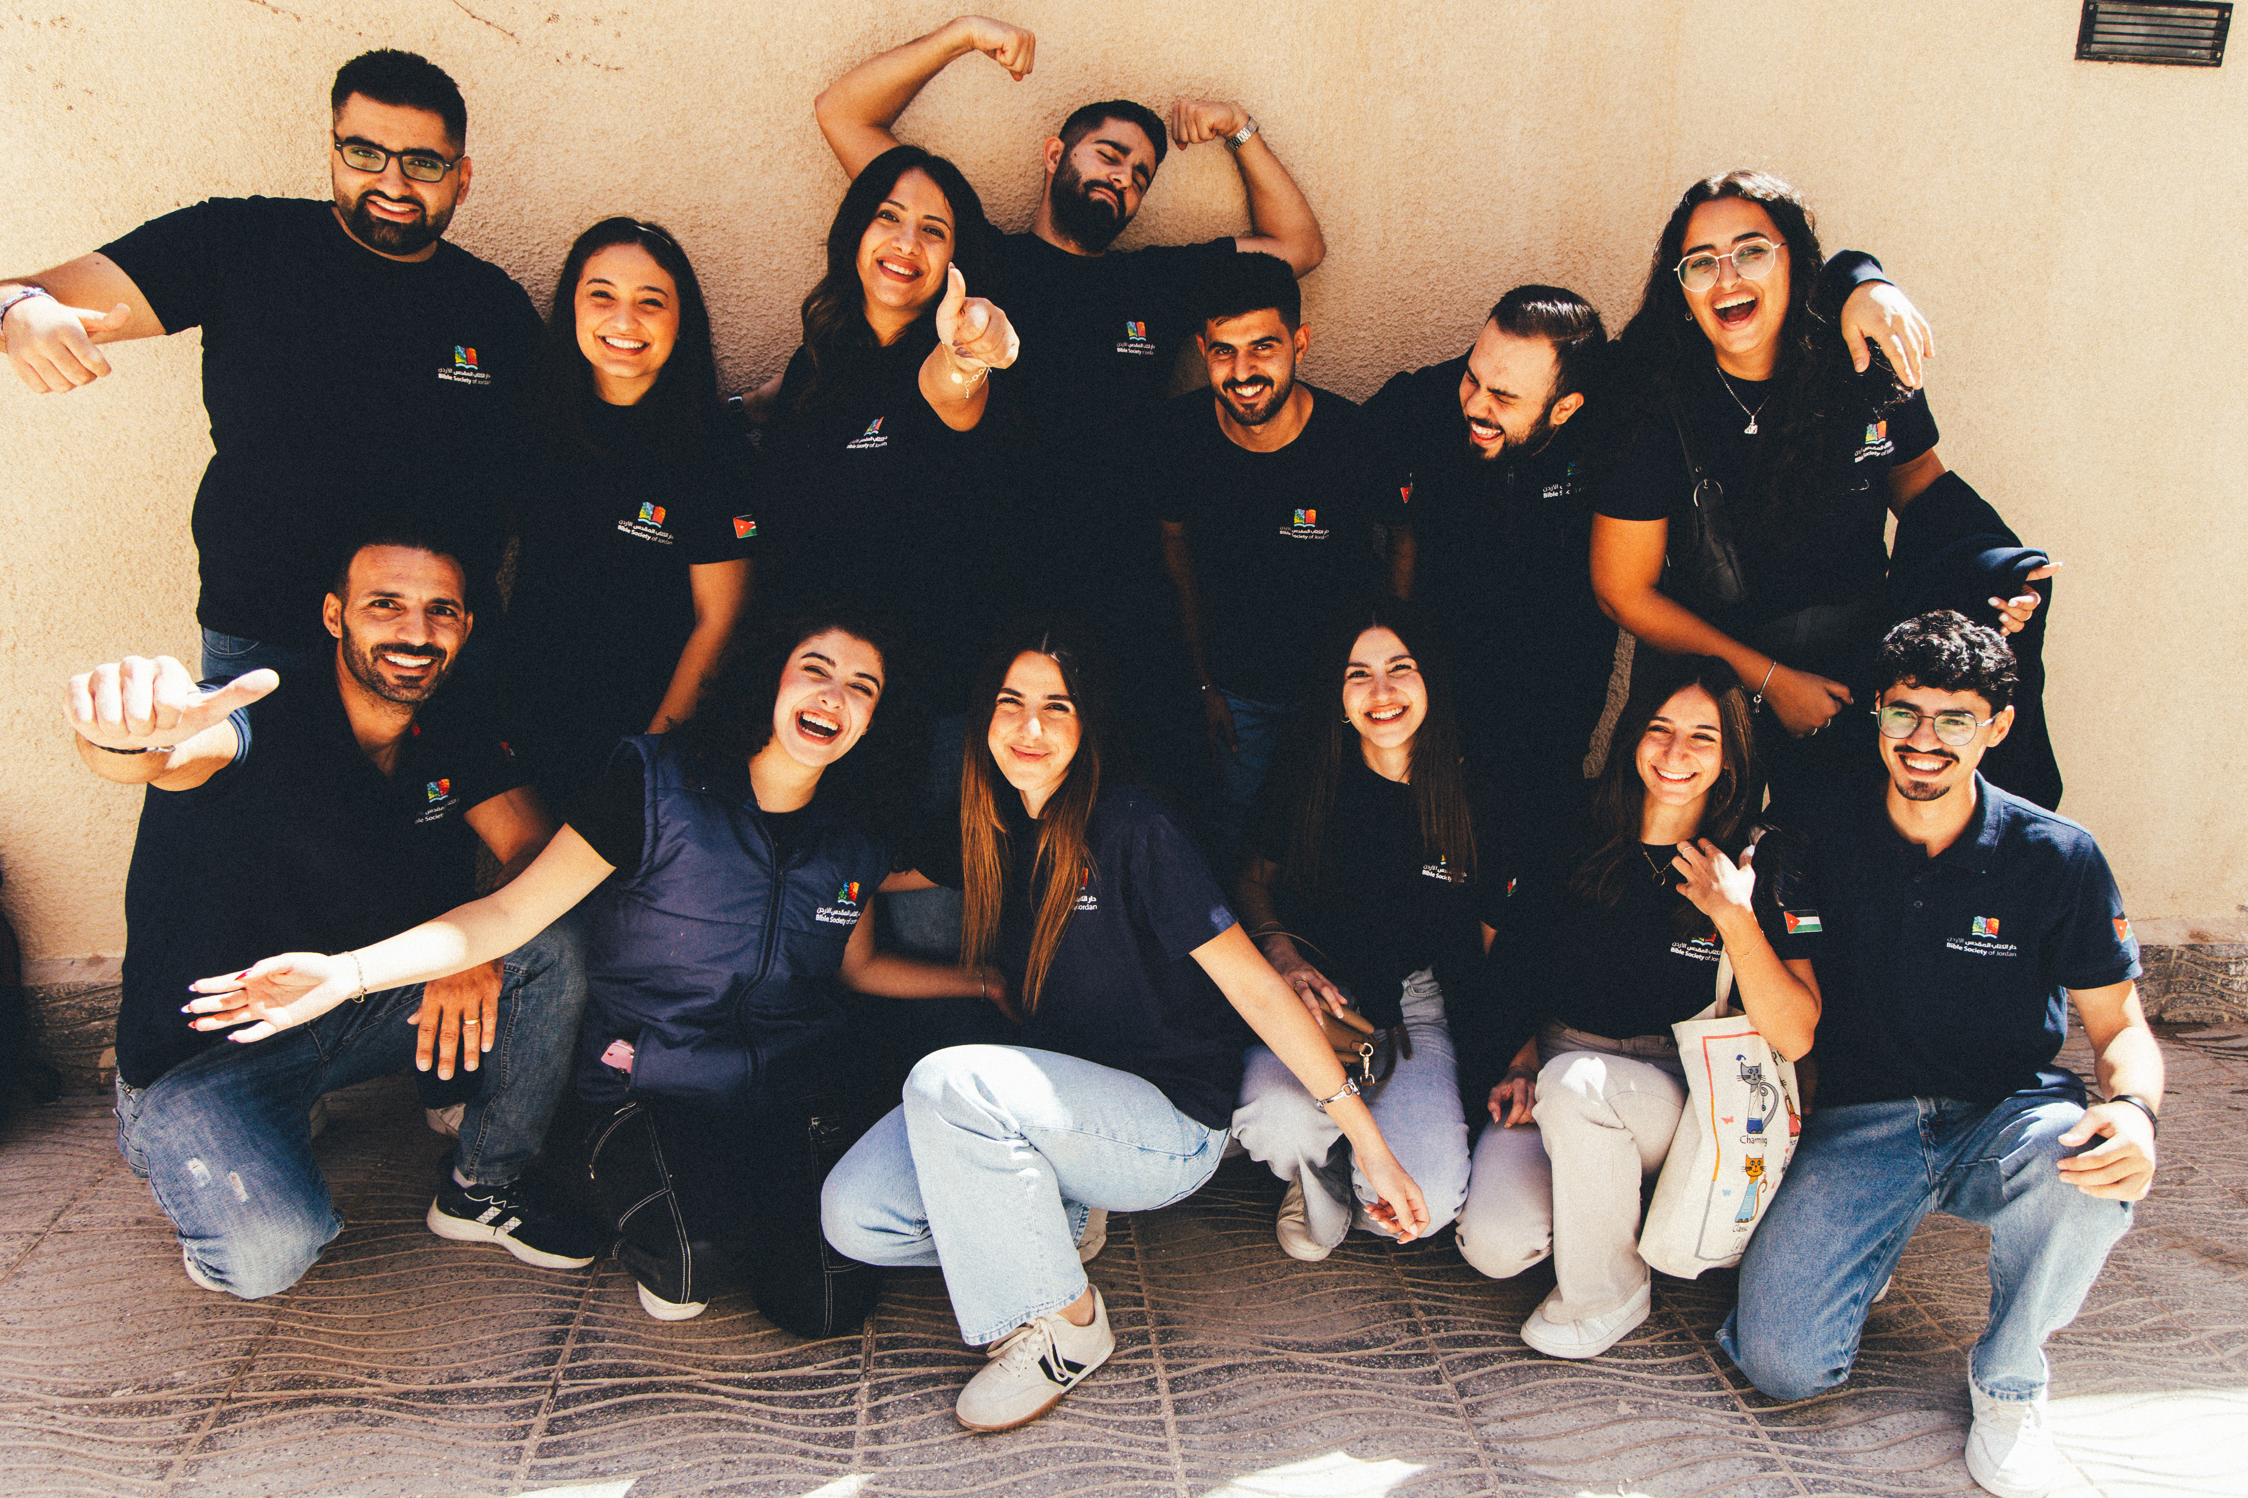
Notes:
Taqaddam-programmet er et flerårig lederløp der ungdom utrustes i disippelskap, apologetikk, sjelesorg og ledelse. De fleste som gjennomfører kurset, går inn i frivillig arbeid for Bibelselskapet. Prosjektkoordinator i Bibelselskapet, Haya Khoury, sier:
«I Jordan blir kristne ofte møtt med fordommer og vrangforestillinger. Derfor er det viktig å utruste de unge til å møte andre med kunnskap, ro og respekt. Men ressursene våre er knappe: Lokaler, materiell, veiledere og reiser koster langt mer enn vårt bibelselskap kan finansiere alene.»

Slide 6
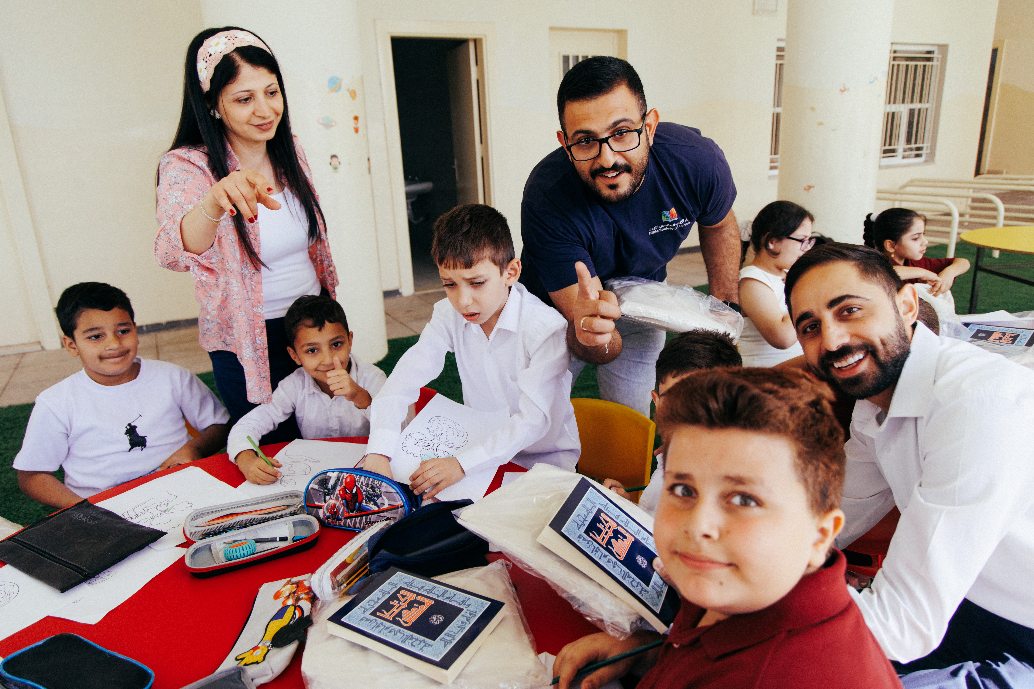
Notes:
Som liten minoritet opplever kristne barn i den offentlige jordanske skolen å stå helt alene. De møter press, sårende kommentarer og forventninger om å delta i islamsk praksis. Ikke sjelden skjer det at de får spørsmål fra læreren og en samlet klasse om hvorfor man tror på «tre guder», «en forfalsket bok» – eller påstander om at de kommer til helvete. Ved de private, kristne skolene opplever barna derimot et trygt fellesskap for tro, trygghet og læring. Også en del foreldre til muslimske barn søker barna sine til disse skolene. Bibelselskapet støtter trengende familier med stipender til skolepenger til kristne familier. Ventelistene er lange, og behovet er langt større enn midlene.

Slide 7
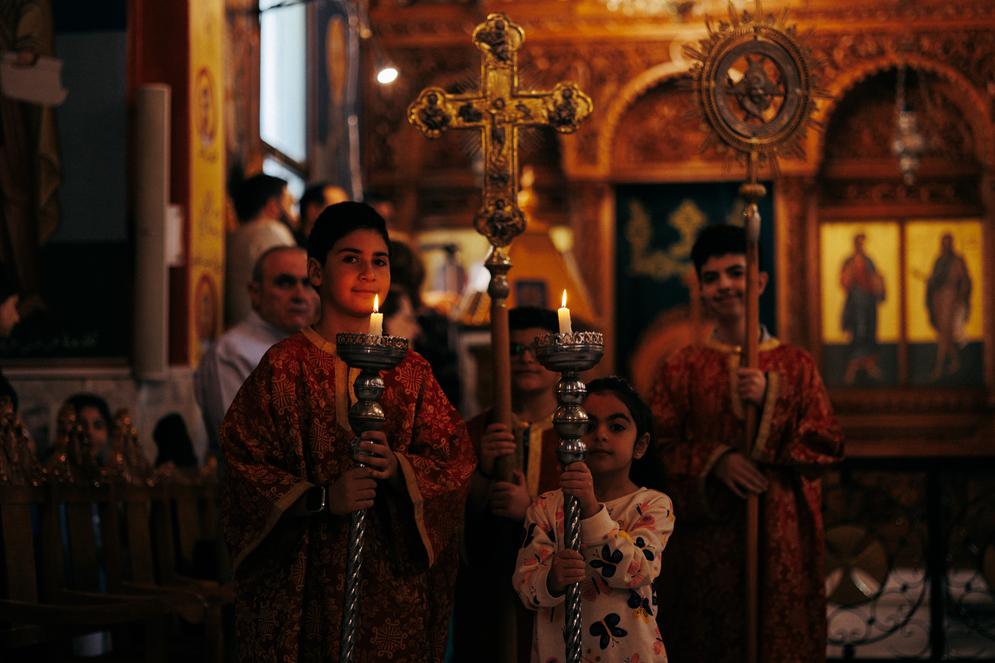
Notes:
Den kristne kirke i Jordan har dype røtter i den ortodokse tradisjonen, og fortsatt er den det største kirkesamfunnet i landet. Det jordanske bibelselskapet arbeider likevel på tvers av alle kirkelige tradisjoner. I Bibelselskapets stab, blant de frivillige og mottakere, møtes ortodokse, katolikker og protestanter i en levende mosaikk som også når inn til den ikke-kristne majoriteten. Målet er det samme: å bringe Guds ord til menneskene.

Slide 8
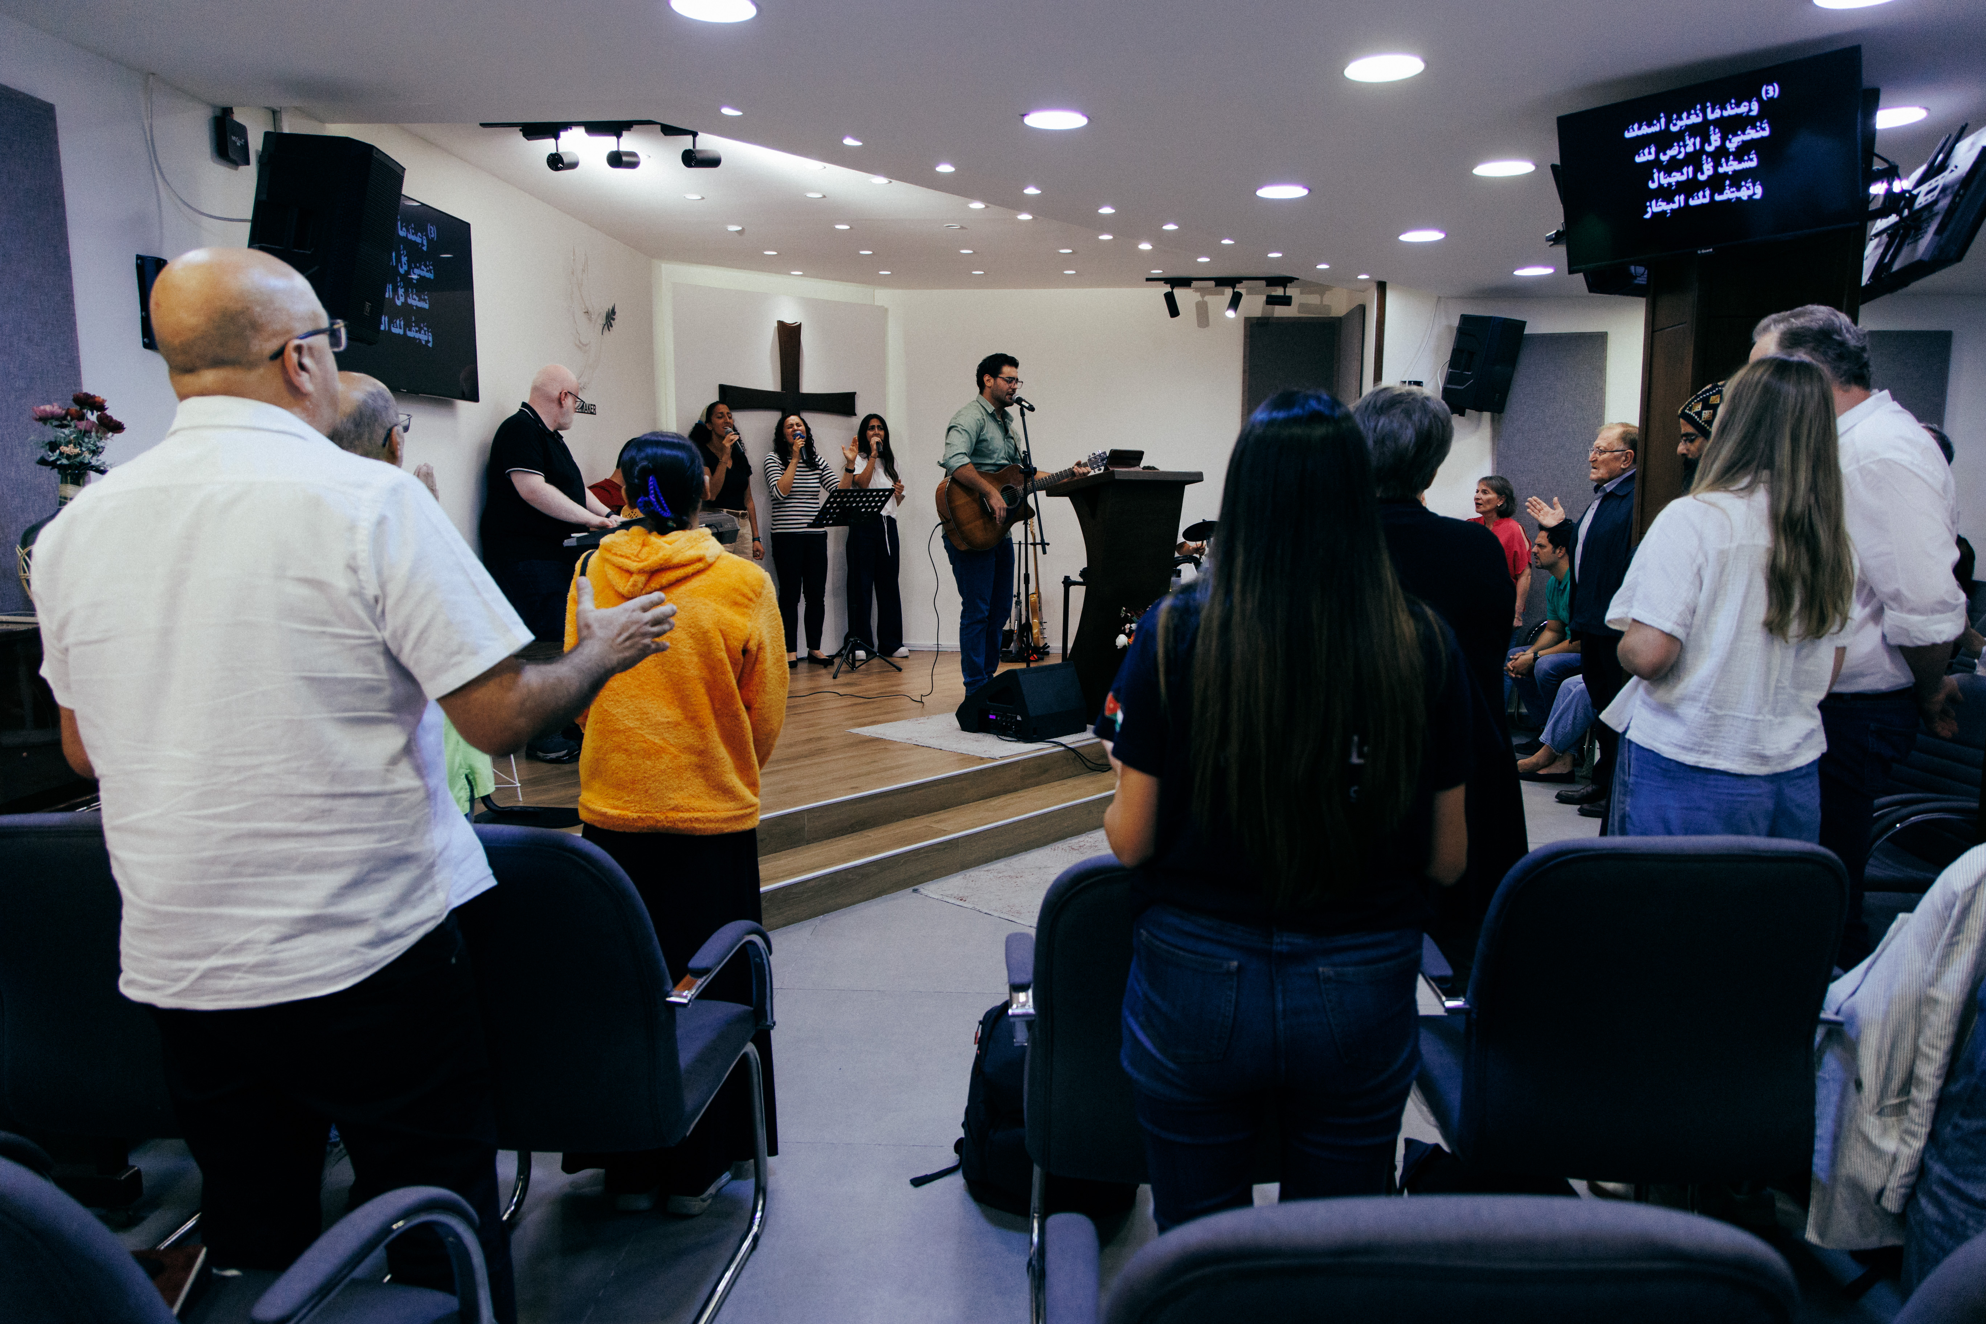
Notes:
Pinsegudstjeneste i Amman: Lovsangen fyller rommet, hendene løftes av mennesker med ulik bakgrunn. På de bakerste benkeradene sitter kvinnene i hijab som vi ikke får ta bilde av. Jordan har en overraskende «flora» av kirker – fra pinsemenigheter til katolikker og ortodokse. Bibelselskapet betjener dem alle med Guds ord.
«Vi forsyner alle menighetene med bibler, bøker, små hefter som forklarer kristen tro og mer dyptgående studiemateriell», sier Rola Bawab, administrerende sekretær i Det jordanske bibelselskapet.

Slide 9
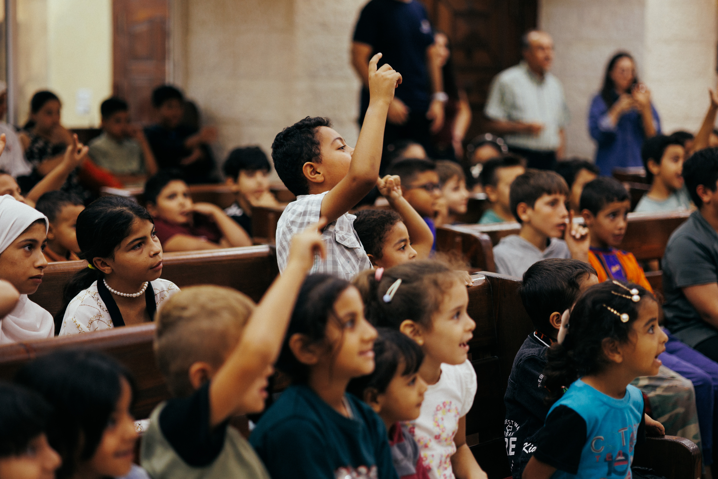
Notes:
Hundrevis av barn har fylt kirkebenkene og midtgangen i menigheten i Mafraq. Navnet betyr «veikryss», og byen ligger like ved grensen mot Syria og heller ikke langt fra Irak.
I dag dramatiserer Bibelselskapets ungdomsteam fortellingen om «Daniel i løvehulen». Publikum er barn mellom 5 og 15 år. Mange av dem er flyktningbarn fra Syria og bor i leirene like utenfor byen, men noen er også lokale jordanske barn, og ikke alle er kristne. «For mange er dette et sjeldent pusterom. I kirken føler de seg trygge», sier kirkens grunnlegger, pastor Nour.

Slide 10
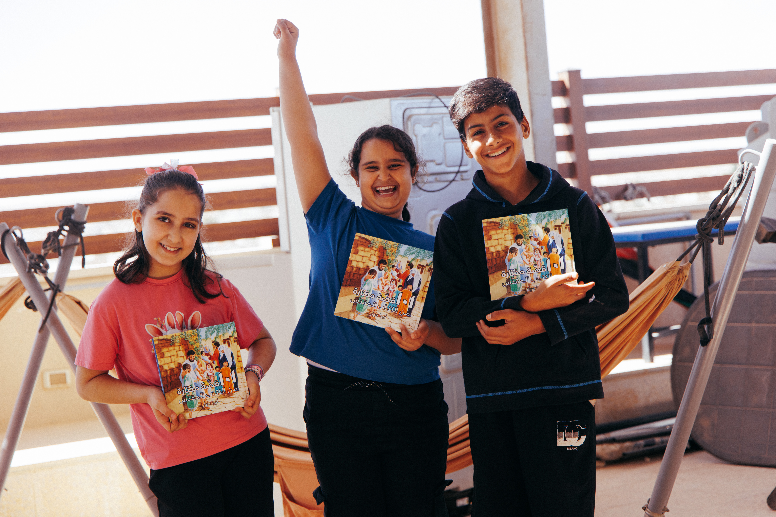
Notes:
Jessica (9), Rita (8) og Ahmed (14) er tre av barna som jevnlig kommer til kirken i Mafraq for fellesskap, bibelfortelling og trygghet. «Jeg elsker å komme hit, og i dag er kanskje den beste dagen i livet mitt, for historien om Daniel lærte meg å stole på meg selv og å stole på Gud», sier Jessica. Rita forteller: «Jeg lærte at Jesus gjør mirakler, og at vi må tro på Gud uansett hva som skjer.» Ahmed oppsummerer: «Gud er alltid med oss. Jeg liker å komme hit for å treffe venner og høre historier fra Bibelen.»

Slide 11
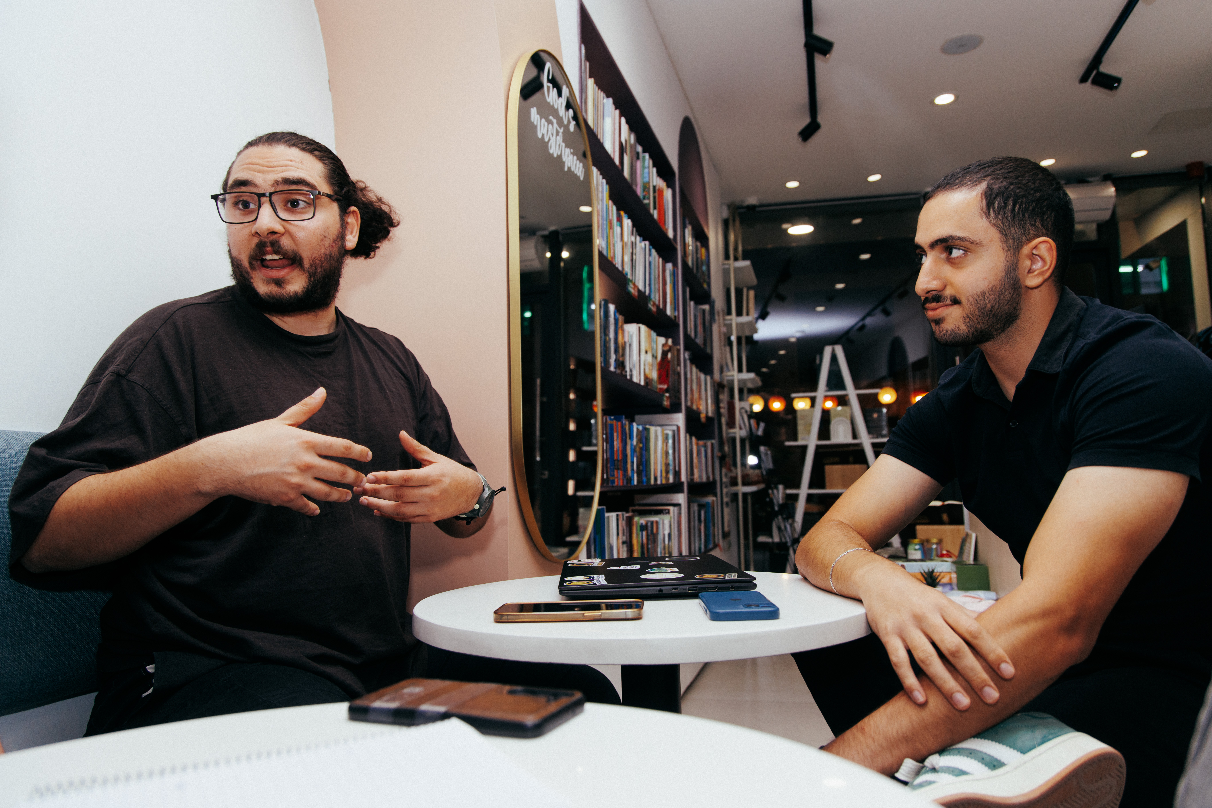
Notes:
Bibelselskapets bokhandel i Amman: «Etter det ble åpnet har dette stedet forandret livet til mange mennesker», sier filmskaperen John (t.v.). Sammen med vennen og ingeniørstudenten Marcus bruker han bokhandelen i Rainbow Street som fast møtested for kaffe og studier.
«Her tilbyr Bibelselskapet en åpen dør for mennesker som aldri ville gått inn i en kirke. Hit tør de å komme for å lese, stille spørsmål og møte kristne ansikt til ansikt», forteller John.

Slide 12
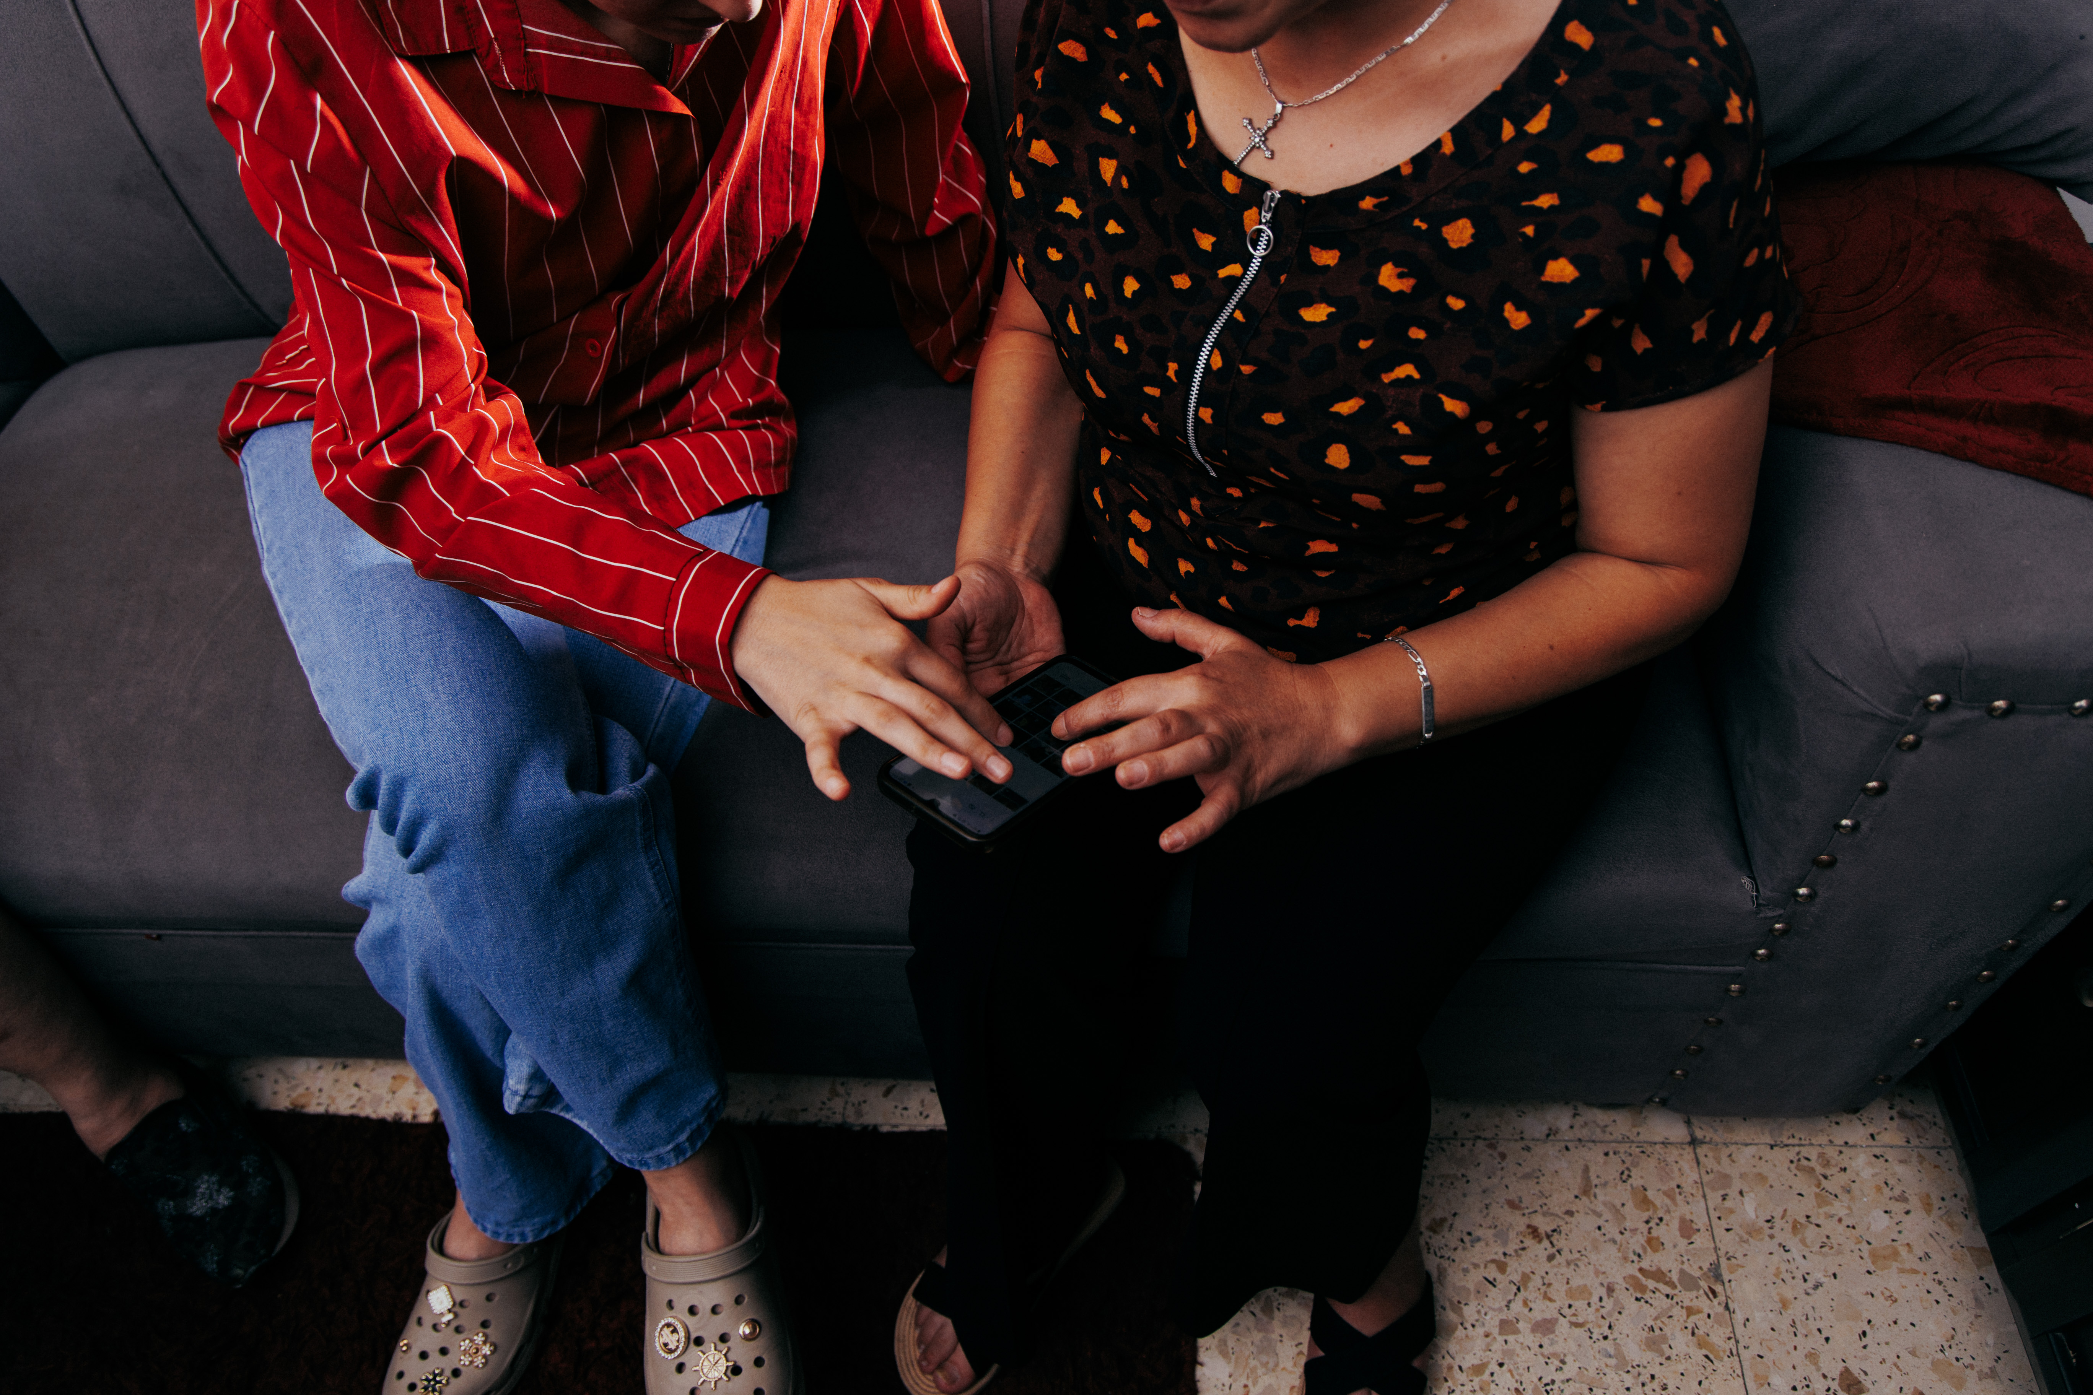
Notes:
Rana (47) og datteren Sara (18) er to av mange som har opplevd og overvunnet veien fra frykt til frihet i Kristus. Det hele begynte da Rana i en drøm hørte: «Gå og be Fader vår.» Hun ante ikke hva ordene betydde, men søkte på mobilen og fant en digital bibel. Snart fant hun også en kristen menighet. To av døtrene ble med henne på trosreisen. Datteren Sara sier: «Mor har blitt mildere og tryggere etter at hun fant Jesus.»
Dagen før fortalte John fra bokhandelen (forrige bilde) oss at terskelen kan være høy for ikke-troende å komme til gudstjeneste: «Noen muslimske kvinner kommer de første gangene i niqab for å kunne være helt anonyme.»

Slide 13
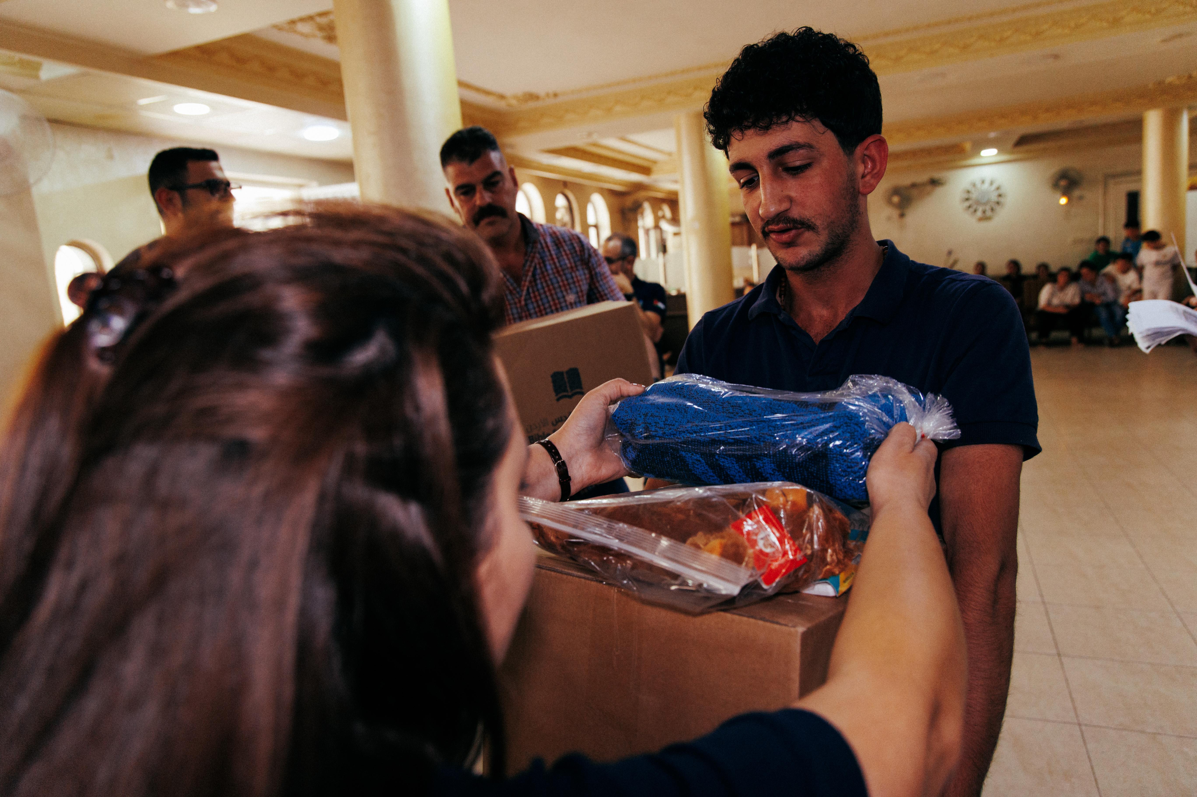
Notes:
Bibelselskapet arbeider både blant syriske og irakiske flyktninger: Hjelp til å bearbeide traumene er kanskje viktigst, men ord skal følges av handling. Derfor distribueres også mat, klær og leker til barna. Og de som ønsker det, får selvsagt også en bibel. Mange av flyktningene opplever at de er «fanget» i leirene – uten mulighet til å reise hjem.
«Takk for at dere er her for oss, men helt ærlig – det viktigste i dag var å få Bibelen. Guds sanne ord leder barna våre på rett vei», sier en eldre mann.

Slide 14
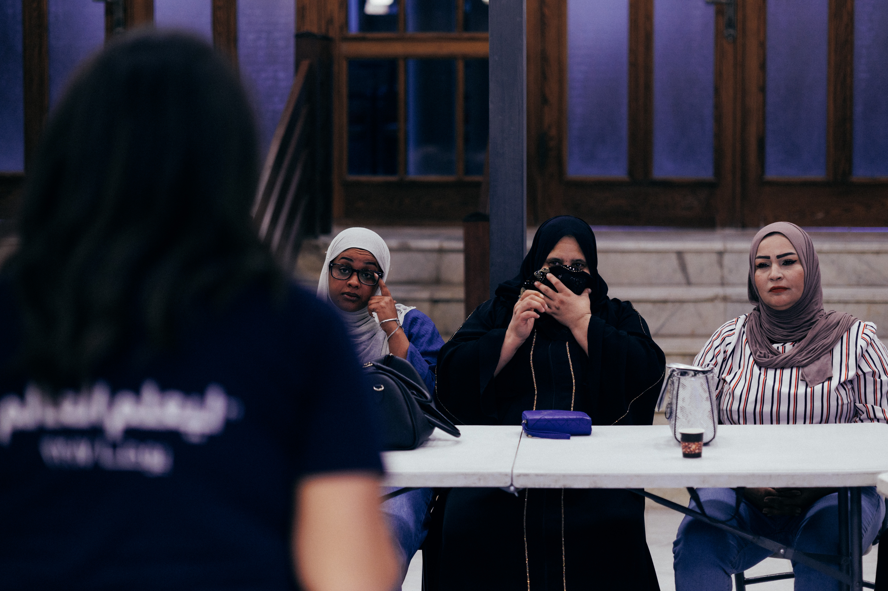
Notes:
I regi av Det jordanske bibelselskapet inviteres syriske flyktningkvinner i byen Mafraq («veikrysset») til bibelbaserte kurs i traumelindring. Prosjektkoordinator Haya Khoury leder kursene i samarbeid med lokale kirker. Gjennom samtale, enkle øvelser og bibeltekster får deltakerne hjelp til å sette ord på smerte og finne håp.
Etter en to timer lang samling sier deltakeren Ghada: «I dag har jeg fått håpet tilbake. Det eneste ankepunktet var at kurset varte så kort.»

Slide 15
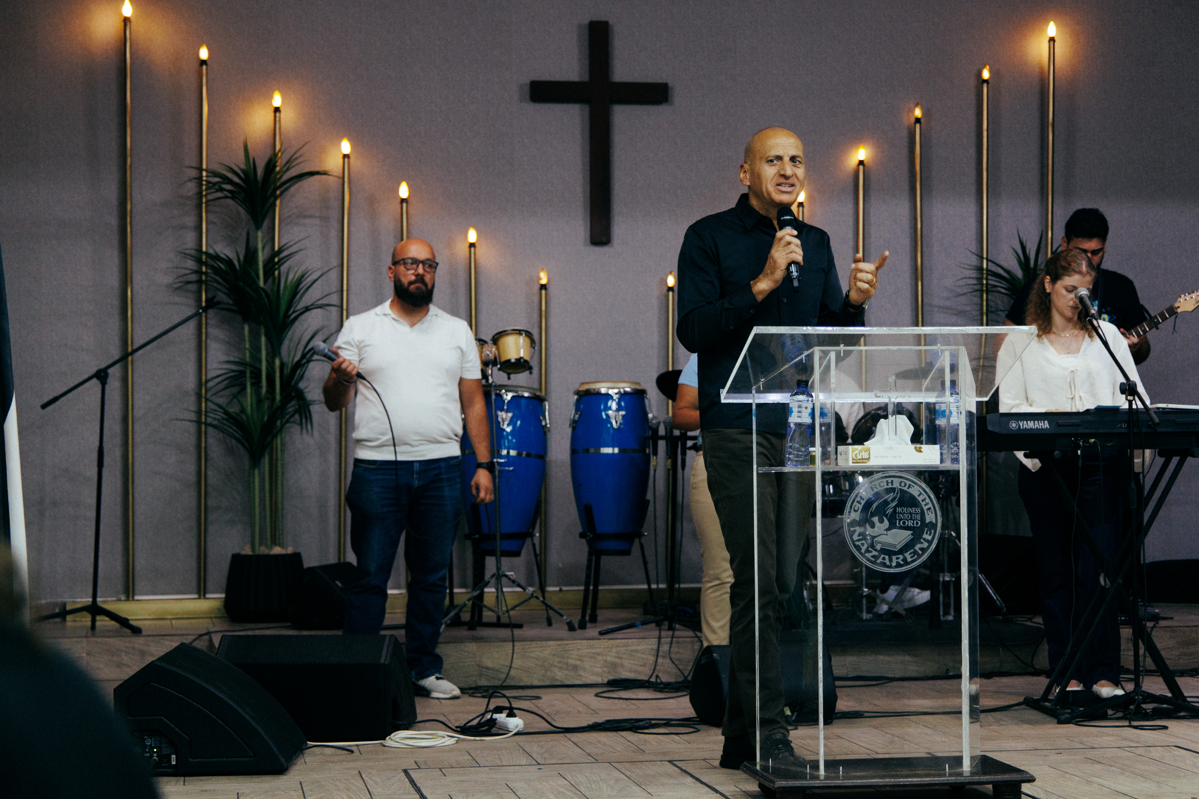
Notes:
«Gud har brukt ett vers i Bibelen til å forvandle livet mitt, sier pastor Khalil Halaseh i Nazarenerkirken i Amman:
«For her er det åpne dører og rike muligheter for meg, og motstanderne er mange» (1 Kor 16,9)»
Med det viser han til at Jordan er et land med nokså «åpne dører» – og at både jordanere og flyktninger fra nabolandene her kan få et nytt liv gjennom Bibelen og evangeliet.
«Jeg elsker Norge og takker Gud for fellesskapet mellom oss. Jeg håper og ber om at vi sammen kan gjøre det mulig å nå enda flere unge i Jordan og Midtøsten med evangeliet.»

Slide 16
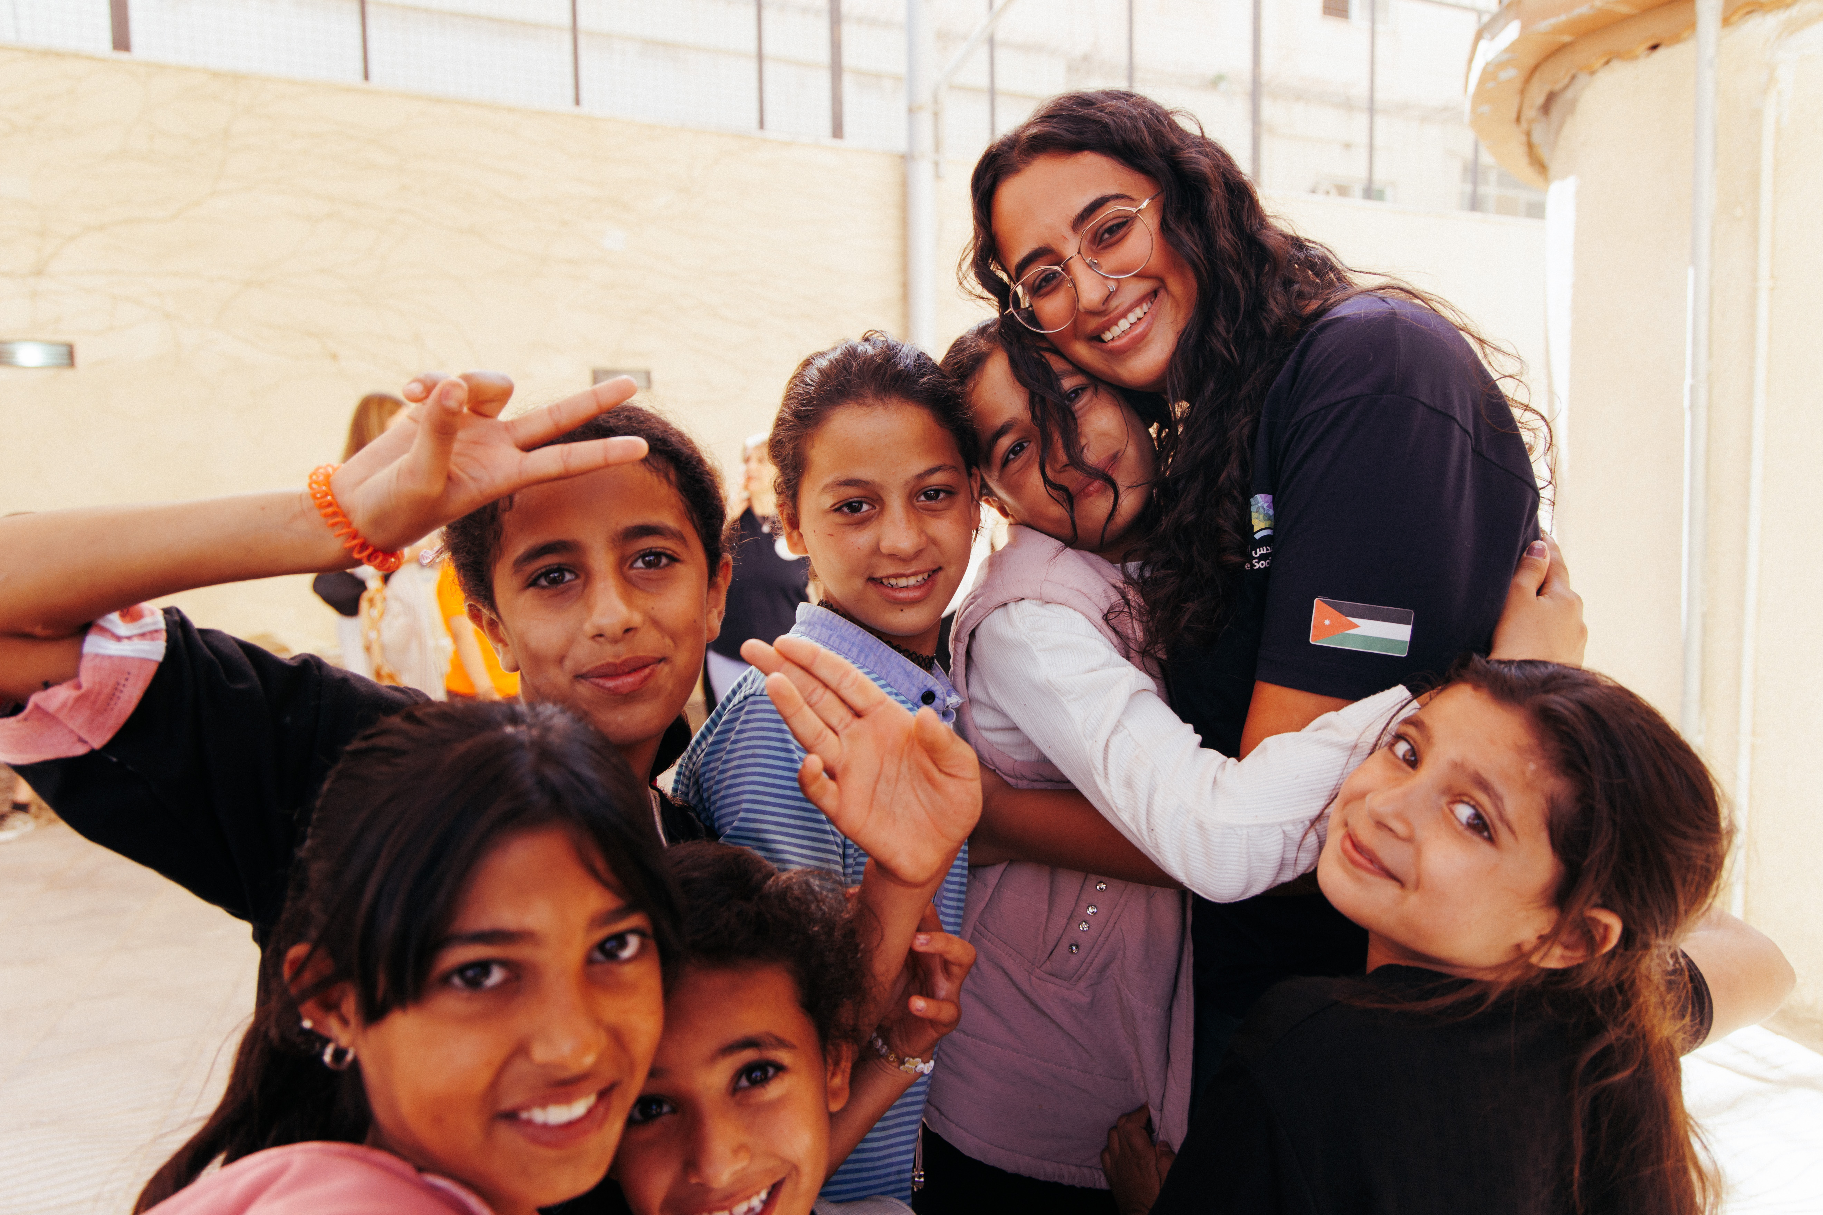
Notes:
Det går en ubrutt linje fra Jesu dåp ved Al-Maghtas til dagens bibelarbeid i Jordan. Å spre Guds ord er bærebjelken i Bibelselskapets arbeid. Det innbefatter evangelisering blant barn, unge, voksne og eldre, opplæring og støtte til de mange ikke-kristne som søker til kirkene, traumelindring og hjelp til flyktninger. Guds ord blir delt, lest og levd – midt i en krevende hverdag.
Bibeldagen er en invitasjon til å stå sammen med kristne i andre land, men også til å løfte fram Bibelen her hjemme: åpne den, bruke den i menigheten og familien, og la den forme hverdagen. God bibeldag!

Slide 17
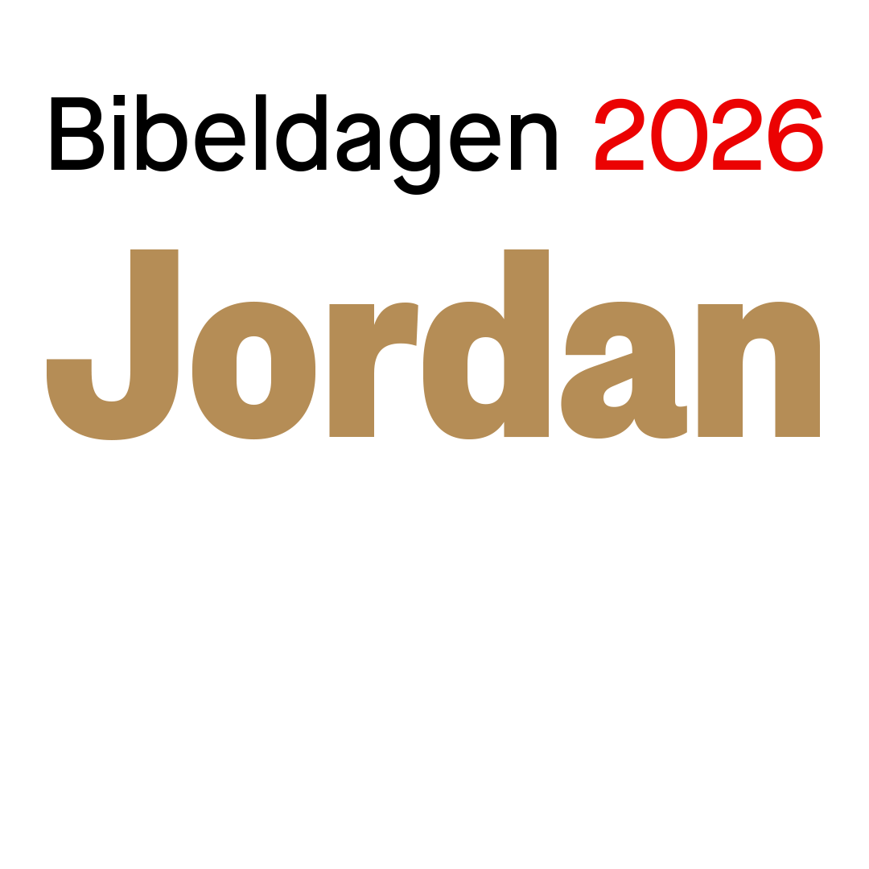

En bibel koster
kun 92 kroner
bibeldagen.no
Notes:
Ble du nysgjerrig på å vite mer om bibelarbeidet i Jordan – om unge som utrustes, de som finner Jesus for første gang, flyktninger som får hjelp, og mennesker som møter håp gjennom Bibelen?
Alle artiklene finner du i bladet Bibelgaven, og du kan også lese dem online på bibel.no.
Vil du være med og gjøre en konkret forskjell? 1 bibel = 92 kroner. Du kan gi gjennom din lokale menighet, eller Vipps til 2011. Kontonummer: 3000 16 16869.

